Slide 1
Podnikové hospodářství 2
jaro 2019

Slide 2
Investice a financování
Pojmy investice a financování
Podnikový obrat
Likvidita
Druhy financování podniku
Druhy investic

Slide 3
Investice a financování
Podnikové hospodářství 2
Financování = opatřování finančních prostředků (pasiva)
Investování = použití prostředků (financí) k obstarání majetku (aktiva)
Investici lze definovat jako statek, který není určen k bezprostřední spotřebě, ale k produkci dalších statků v budoucnu
Investiční rozhodování určuje dlouhodobě druh a objem produkovaných výkonů a významně ovlivňuje další existenci podniku
Investiční plán je konkretizován v investičních projektech a jedná se tedy o souhrn zamýšlených investic za určité časové období

Slide 4
Investice a financování
Podnikové hospodářství 2
Klíčovým nástrojem investičního plánování jsou investiční propočty, jejichž pomocí se posuzuje:
výhodnost jednotlivého investičního projektu
porovnání výhodnosti více investičních projektů
sestavení optimální kombinace investičních projektů vzhledem k možnostem jejich financování
Cílem investičního propočtu je zjistit rentabilitu (návratnost a ziskovost) plánované investice, přičemž investice je výhodná pokud:
součet peněžních příjmů převyšuje součet výdajů
přebytek peněžních příjmů nad výdaji umožňuje amortizaci (obnovu) a požadované zúročení vložených finančních prostředků

Slide 5
Investice a financování
Podnikové hospodářství 2
Investice lze řadit dle celé řady kritérií, mezi která patří především:
Vliv na podnikovou ekonomiku
Účetní hledisko
Vztah k rozvoji podniku
Vzájemný vliv projektů
Věcná náplň
Výchozí podmínky realizace
Způsob financování
Typ peněžního toku
Možnost aktivních zásahů v budoucnu
Doba výstavby

Slide 6
Investice a financování
Podnikové hospodářství 2
Zdroje financování lze třídit dle různých hledisek, přičemž nejdůležitější jsou původ zdrojů (kapitálu) a vlastnictví zdrojů (kapitálu).
Z hlediska původu kapitálu lze rozlišit:
vnitřní financování
vnější financování
Z hlediska vlastnictví (právního postavení vkladatele kapitálu) lze rozlišit:
vlastní financování
cizí financování

Slide 7
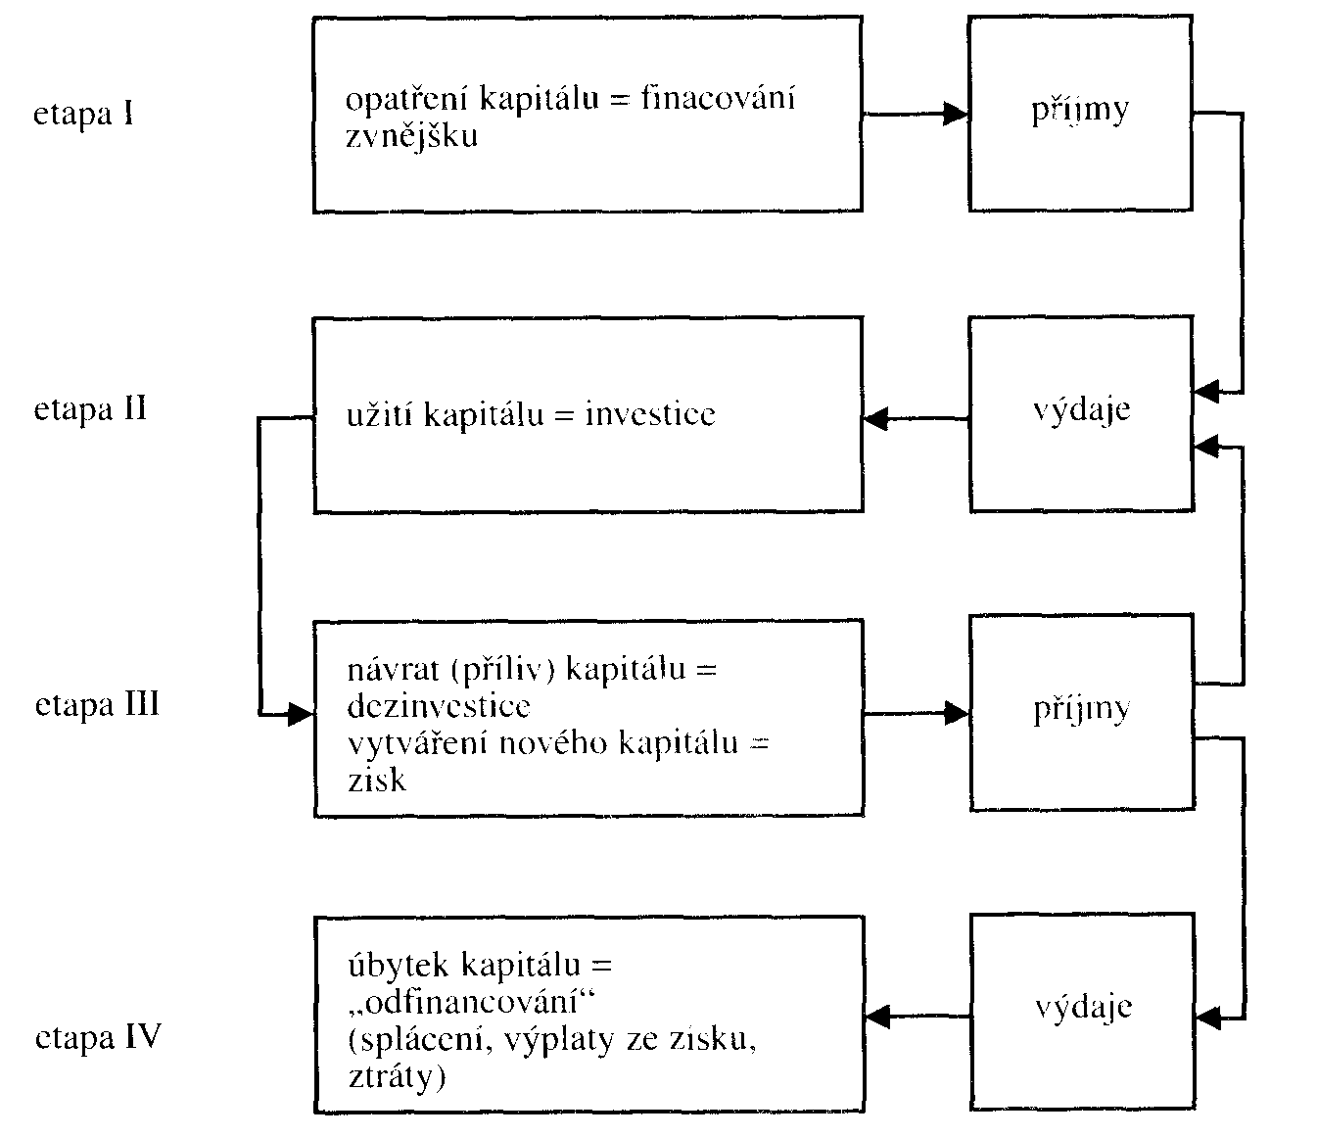
Podnikový obrat
Podnikové hospodářství 2

Slide 8
Likvidity
Podnikové hospodářství 2
Likvidita = schopnost podniku dostát v příslušných lhůtách svým splatným závazkům aniž je ohrožen bezporuchový proces vzniku a prodeje výkonů. ≈ relativní likvidita ≈ solventnost
Likvidita ≈ likvidnost ≈ absolutní likvidita = schopnost (rychlost) majetkových složek podniku přeměnit se na platební prostředky.
Finanční rovnováha
Úzké pojetí = v každém okamžiku je krytí platebních prostředků vyšší nebo rovno jejich potřebě
Širší pojetí = platební toky jsou v optimálním poměru s ohledem na systém podnikových cílů ⇒ vedlejší podmínka maximalizace zisku

Slide 9
Likvidity
Podnikové hospodářství 2
Podlikvidita = podnik nemůže přechodně dostát svým závazkům (např. druhotná platební neschopnost)
Ilikvidita = podnik nemůže trvale dostát svým závazkům (zpravidla vede ke konkurzu)
Předlužení = majetek podniku je menší než cizí kapitál (důvod konkurzu u kapitálových společností)
Nadbytečná likvidita → problémy s rentabilitou

Slide 10
Likvidity
Podnikové hospodářství 2
oběžná aktiva
III. stupně (1,5 – 2,5)
Dlouhodobá likvidita =
krátkodobé závazky
oběžná aktiva - zásoby
II. stupně (1,0 – 1,5)
Krátkodobá likvidita (Quick ratio) =
krátkodobé závazky
finanční majetek
I. stupně (0,2 – 0,5)
Okamžitá likvidita (Cash ratio) =
krátkodobé závazky
Doporučené hodnoty:
dle MPO (ale vhodné konfrontovat se stavem v odvětví)
Likvidita vs. Rentabilita
???

Slide 11
Druhy financování
Podnikové hospodářství 2
Změna financování = nemá vliv na stav majetku, ale jen na jeho strukturu
přeměna cizího ve vlastní kapitál
přeměna vlastního v cizí kapitál
přeměna jednoho druhu cizího kapitálu v jiný
přeměna jednoho druhu vlastního kapitálu v jiný
Kritéria druhů financování:
Původ kapitálu – vnější x vnitřní financování
Právní postavení původce kapitálu – vlastní x cizí
Vliv na majetkovou a kapitálovou strukturu – změna bilanční sumy x změna v aktivech, resp. pasivech
Dispoziční lhůta pro daný kapitál – neomezený x dlouhodobý x střednědobý x krátkodobý
Příčina financování – založení podniku x fúze x sanace x …

Slide 12
Druhy investic
Podnikové hospodářství 2
Dle druhu majetkových složek, pro jejichž získání byly použity
věcné investice
finanční investice
nehmotné investice
Dle hodnoty investic v příslušném období
brutto investice = reinvestice (obnovovací investice) + netto investice (rozšiřovací investice)
Modernizační investice = technicky vylepšené zařízení, které zvyšuje kapacitu podniku
Racionalizační investice = zařízení produkuje beze změny kapacity, ale s nižšími náklady

Slide 13
Děkuji za pozornost!
Příjemný zbytek dne!

